Slide 2
На платформе НЭБ «eLibrary.ru» в 2006г.создана информационная база данных Российский индекс научного цитирования (РИНЦ) - аналитическая система оценки публикационной активности и цитируемости российских авторов, организаций, журналов.

Slide 3
«Цитирование – система наград, разменная монета, которой мы расплачиваемся с коллегами» Юджин Гарфилд, США, Ученый, один из основоположников библиометрии

Slide 4
Существуют международные системы цитирования (библиографические базы): Web of Science, Scopus, PubMed… Входящие в них журналы, официально признаются ВАК. Необъективное представление российской научной периодики в зарубежных системах цитирования, отсутствие доступной системы для оценки научных результатов в России вызвали необходимость создания РИНЦ

Slide 5
База РИНЦ содержит сведения о выходных данных, авторах, местах их работы, ключевых словах, аннотации и пристатейные списки литературы.

Slide 6
База РИНЦ предназначена: - для обеспечения актуальной справочно-библиографической информацией; - для оценки результативности и эффективности деятельности научных организаций, ученых, определения уровня научных журналов.

Slide 7
В основе системы РИНЦ - библиографическая реферативная БД, в которой индексируются статьи в российских научных журналах. Включаются и другие типы научных публикаций: доклады на конференциях, монографии, учебные пособия, патенты, диссертации…

Slide 8
В 2012г. создана информационно-аналитическая система SCIENCE INDEX, построенная на основе данных РИНЦ, предлагает дополнительные сервисы для авторов, организаций и издательств для управления списком своих работ, их редактирования и добавления новых публикаций.

Slide 9
Основная идеология нового проекта – совместная работа и сотрудничество разработчиков системы с производителями научной информации.

Slide 10
Для работы с авторским профилем в системе SCIENCE INDEX необходимо зарегистрироваться в качестве автора. Регистрация автора объединена с регистрацией пользователя. Автору нужно заполнить несколько дополнительных полей.

Slide 11
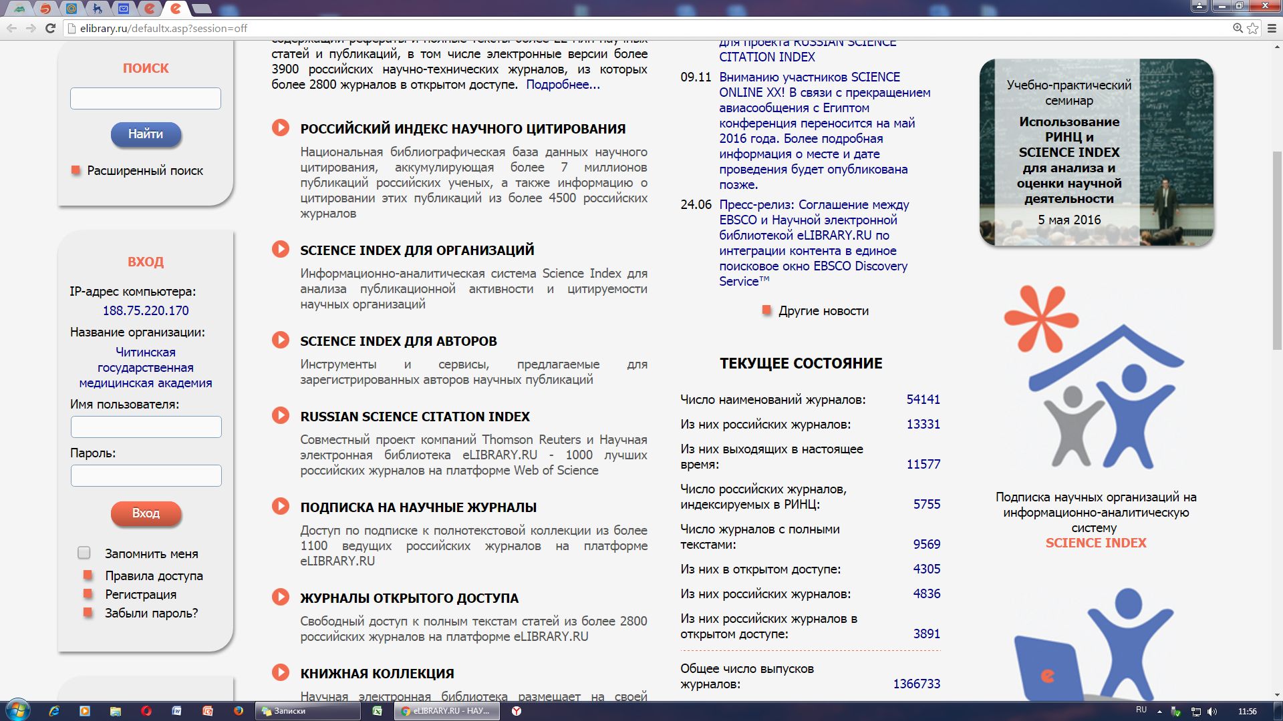

Slide 12
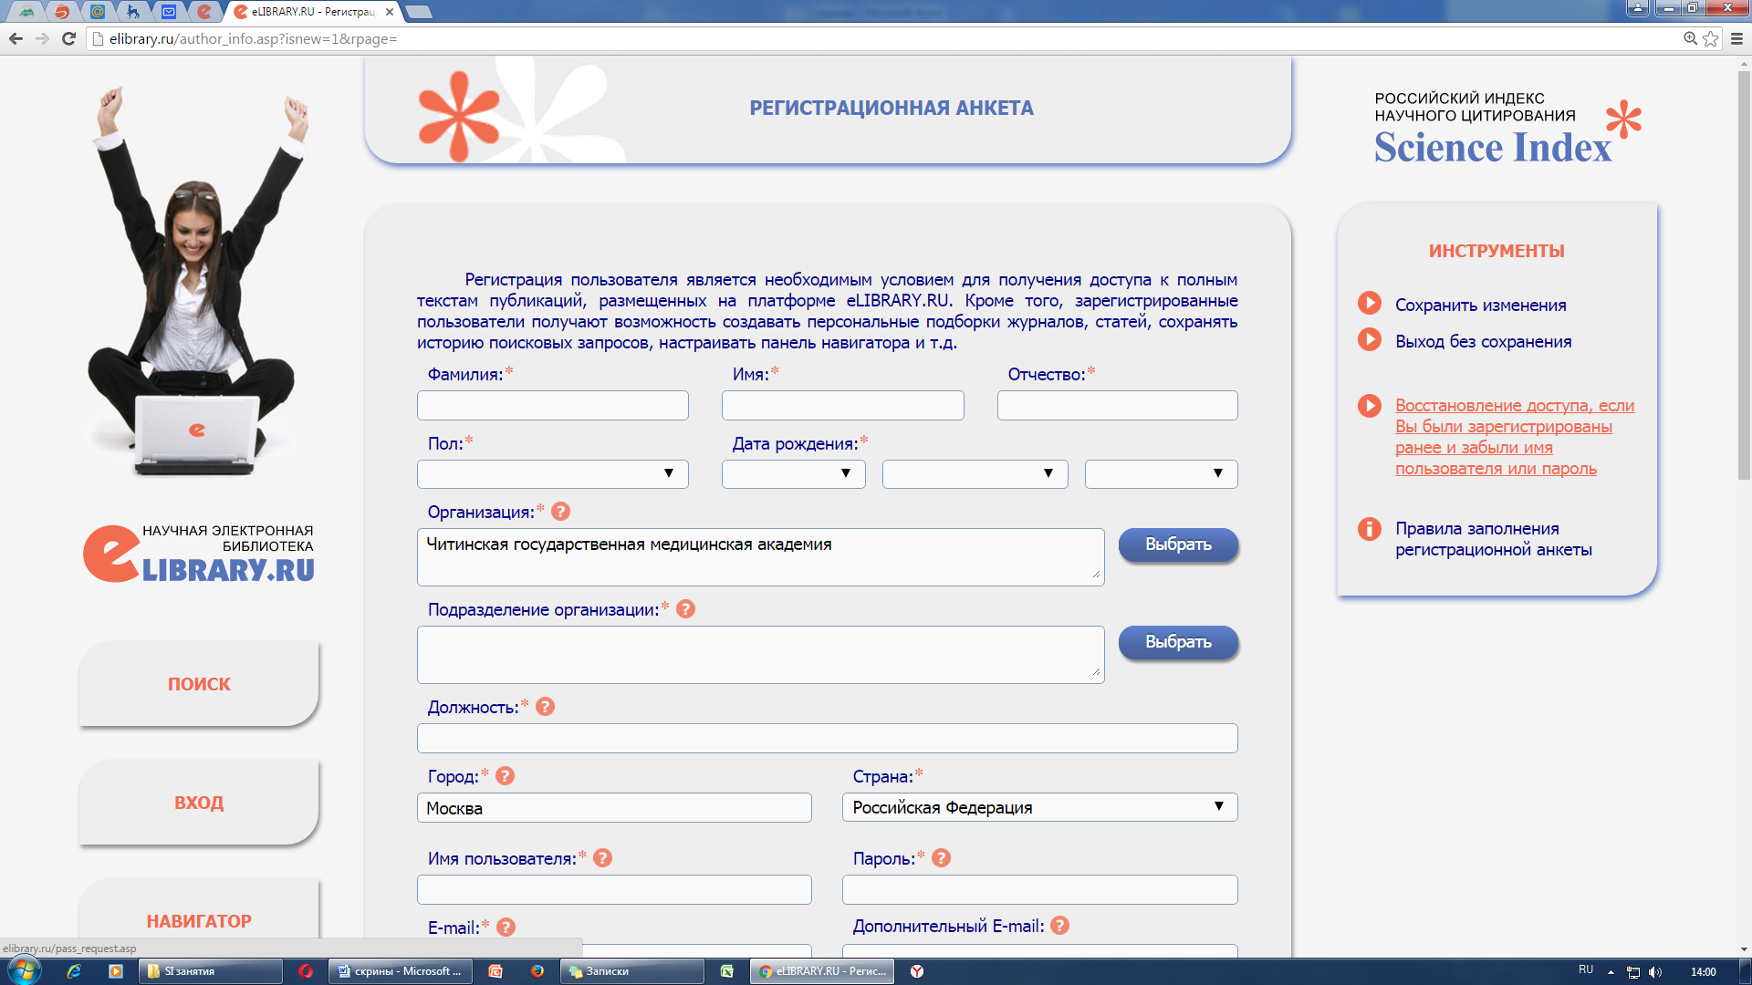
Восстановление доступа:

Slide 13
На адрес электронной почты, указанный Вами при регистрации, будет отправлено письмо с регистрационными данными (перейти по ссылке). Если этот адрес уже не доступен, для восстановления нужно обращаться в службу поддержки РИНЦ: 7 (495) 544-2494 support@elibrary.ru

Slide 14
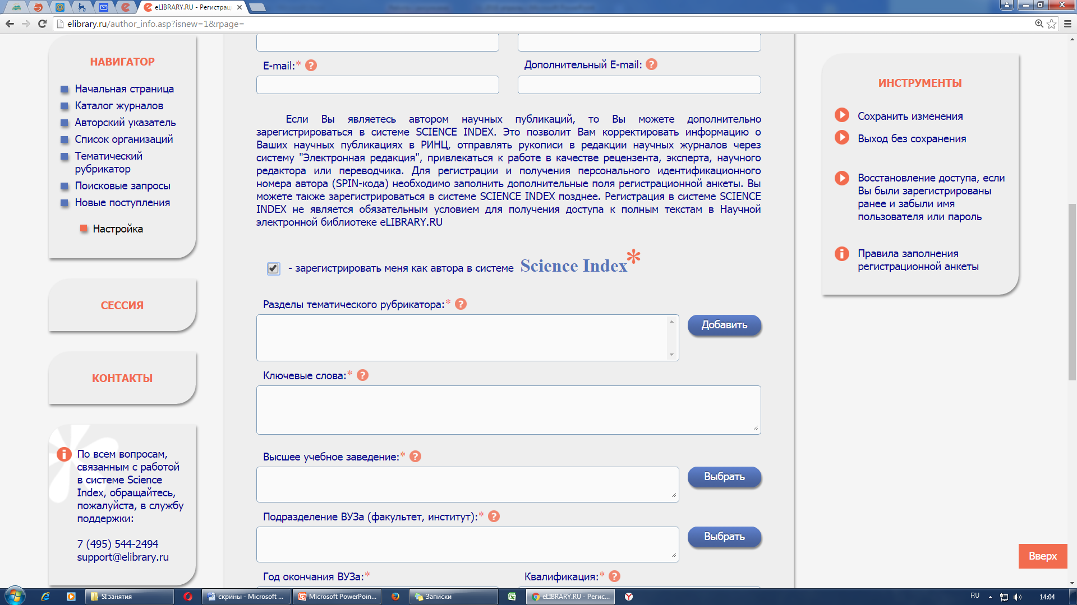
Регистрация автора:
Смена пароля необходима каждый год.

Slide 15
Профиль автора:

Slide 16
Для определения рейтинга научного учреждения, журнала или ученых используются различные библиометрические показатели: - индекс цитирования (РИНЦ) - индекс Хирша - импакт-фактор для научного журнала

Slide 17
Индекс цитирования (РИНЦ)- не число, а база данных научных статей, которая индексирует библиографические списки каждой статьи. Включает 3 основных показателя:

Slide 18
-полное кол-во публикаций автора. - кол-во цитирований работ автора (полное количество ссылок на работы). Индекс не делится на число соавторов, самоцитирования не вычитаются. - индекс Хирша (вычисляется на основе распределения цитирований публикаций автора)

Slide 19
Индекс Хирша - количественная характеристика продуктивности ученого, основанная не только на количестве цитирований его публикаций, но и на количестве этих публикаций.

Slide 20
Индекс Хирша (h-index) = N, если у автора N статей с числом цитирований больше или равное N раз. Пример: индекс Хирша =12, если у автора есть 12 статей, каждая из которых имеет цитируемость 12 и более раз.

Slide 21
Индекс Хирша – более информативный критерий, чем общее число публикаций автора или общее число цитирований

Slide 22
Уровень цитируемости: -Индекс Хирша от 0-2 по РИНЦ соответствует научной активности начинающего ученого; - от 3 до 6 - кандидата наук; - от 7 до 10 - доктора наук; - от 11 до 15 -известного ученого; - от 16 и выше - ученого с мировым именем.

Slide 23
Пути повышения индекса Хирша:
учитывать наличие журнала в РИНЦ и в списке, рекомендуемом ВАК.
публиковаться в соавторстве с коллегой, имеющим высокие наукометрические показатели.
давать ссылки на собственные статьи, опубликованные в переводной литературе (в англоязычные издания)
т.е. увеличить самоцитируемость, также обмен ссылками на статьи коллег. Делитесь с коллегами информацией о выходе публикации.
в публикациях указывать ЧГМА как место работы автора.
для повышения импакт-фактора «своего» журнала – давать ссылки на его статьи
правильное библиографическое оформление статей и пристатейных списков, написание ФИО.

Slide 24
Импакт-фактор журнала
– численный показатель авторитетности журнала, отражающий количество ссылок на статьи, опубликованные в журнале за два предыдущих года, отнесенное к общему количеству статей, опубликованных в этом же журнале за эти годы.

Slide 25
Например, научный журнал за 2013 и 2014 годы опубликовал 1000 статей. В 2015 году эти статьи процитировали 50 раз. Значит, импакт-фактор журнала на 2015 год будет равен 0,05 (50 делится на 1000).

Slide 26
Посмотреть Импакт-фактор журнала

Slide 27
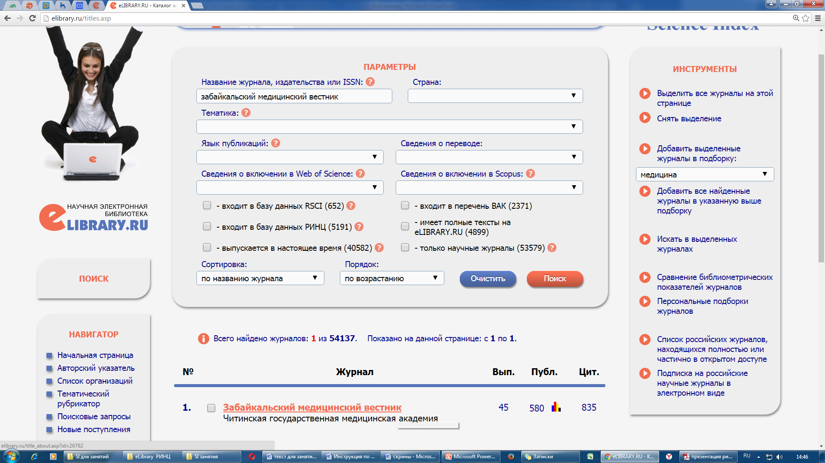

Slide 28
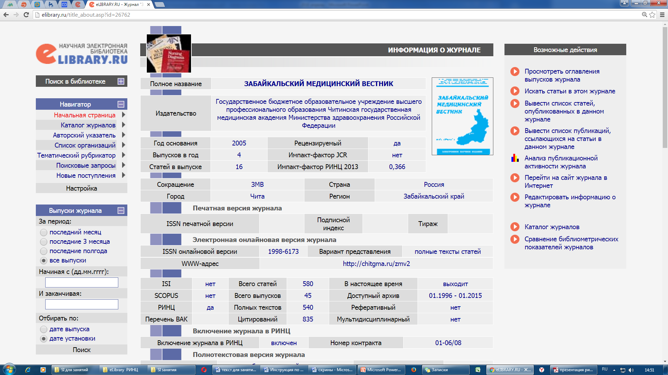

Slide 29
Поиск авторов:

Slide 30
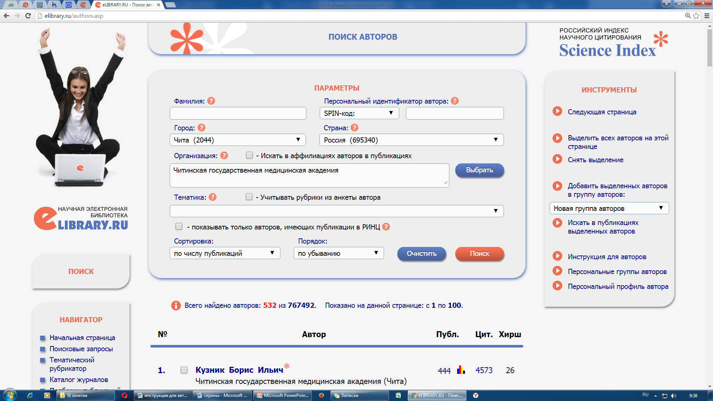
Поиск всех авторов ЧГМА:

Slide 31
Не все работы могут быть в списке публикаций автора. Для их поиска нужно выбрать опцию «Непривязанные публикации, которые могут принадлежать данному автору»

Slide 32
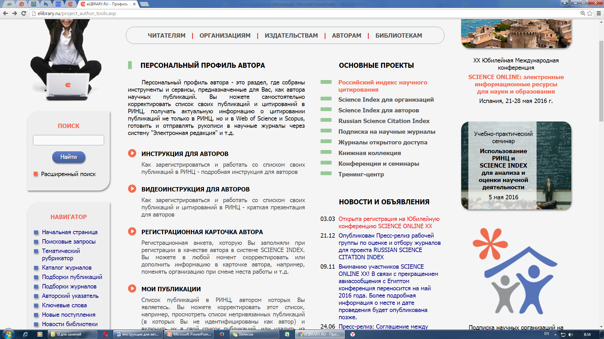

Slide 33
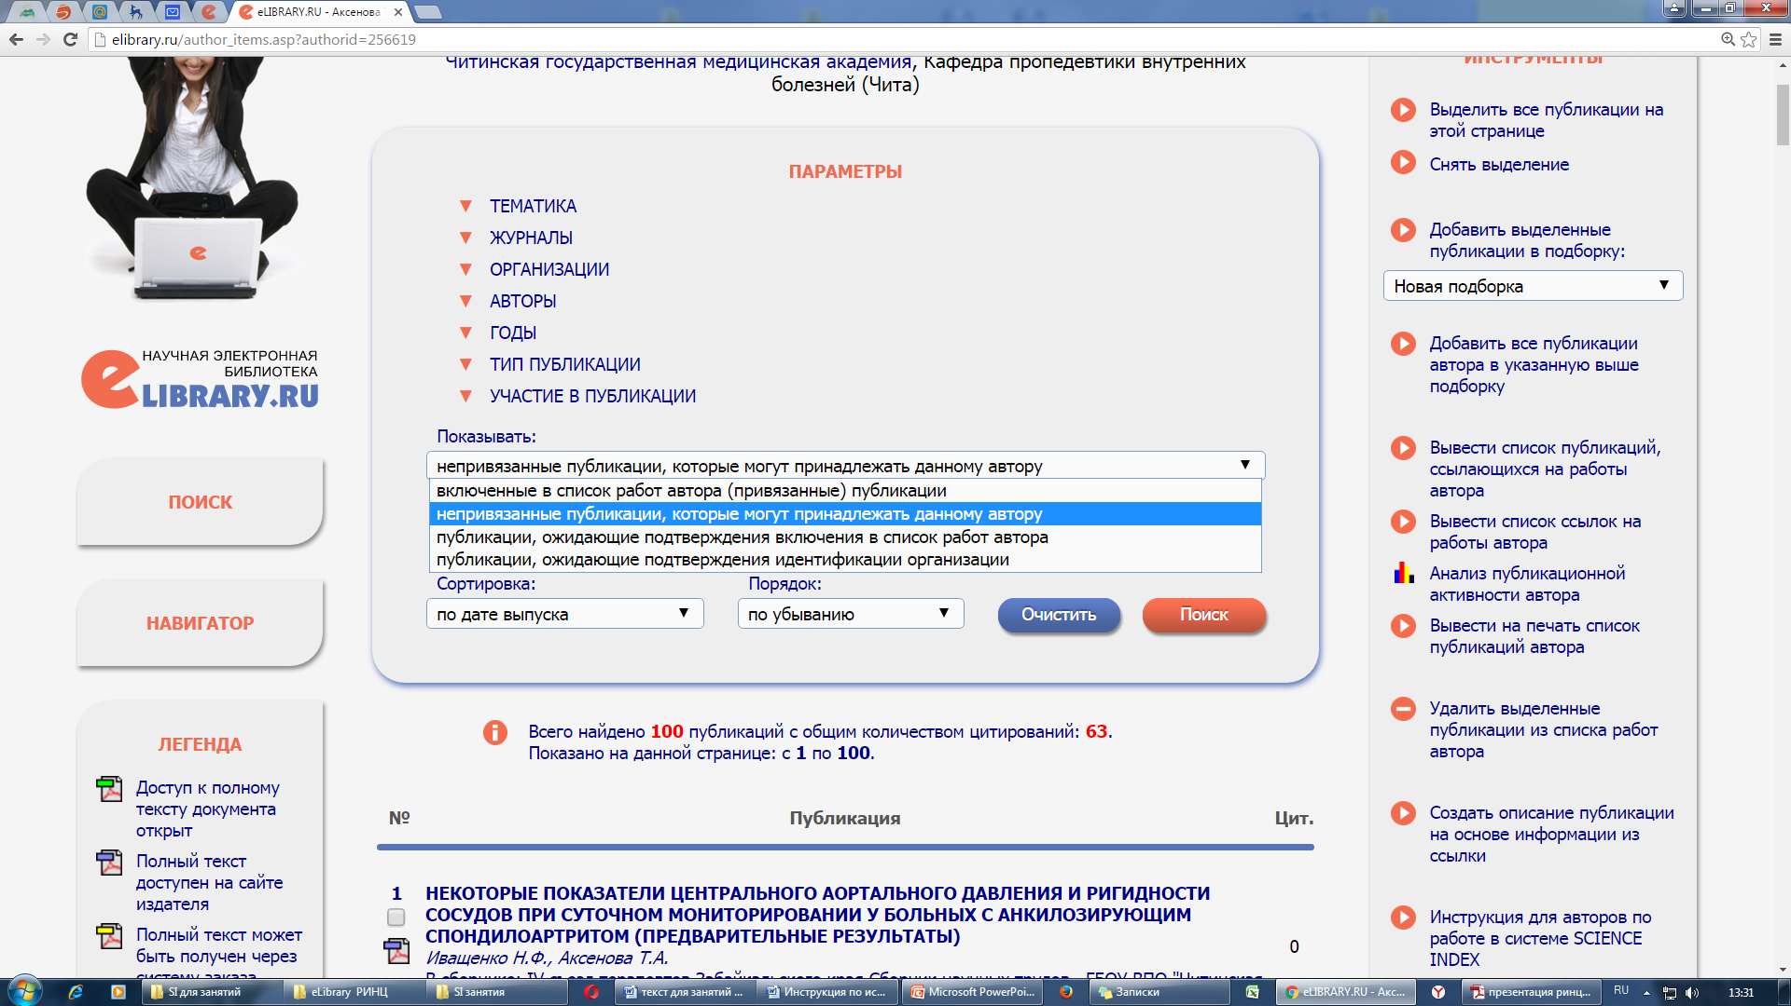

Slide 34
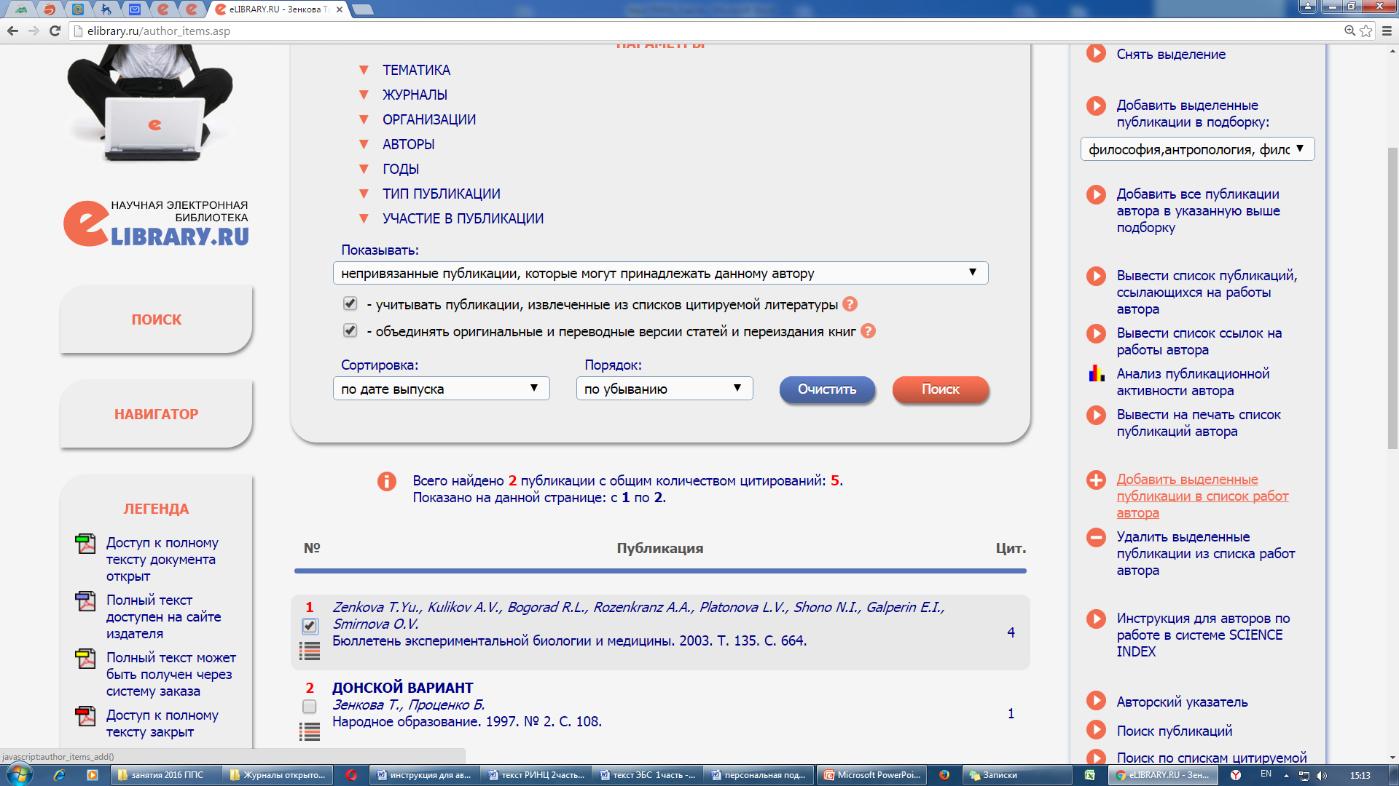

Slide 35
Также не все ссылки могут быть в списке цитирований. Для их поиска нужно выбрать опцию «Непривязанные ссылки, которые могут принадлежать данному автору»

Slide 36
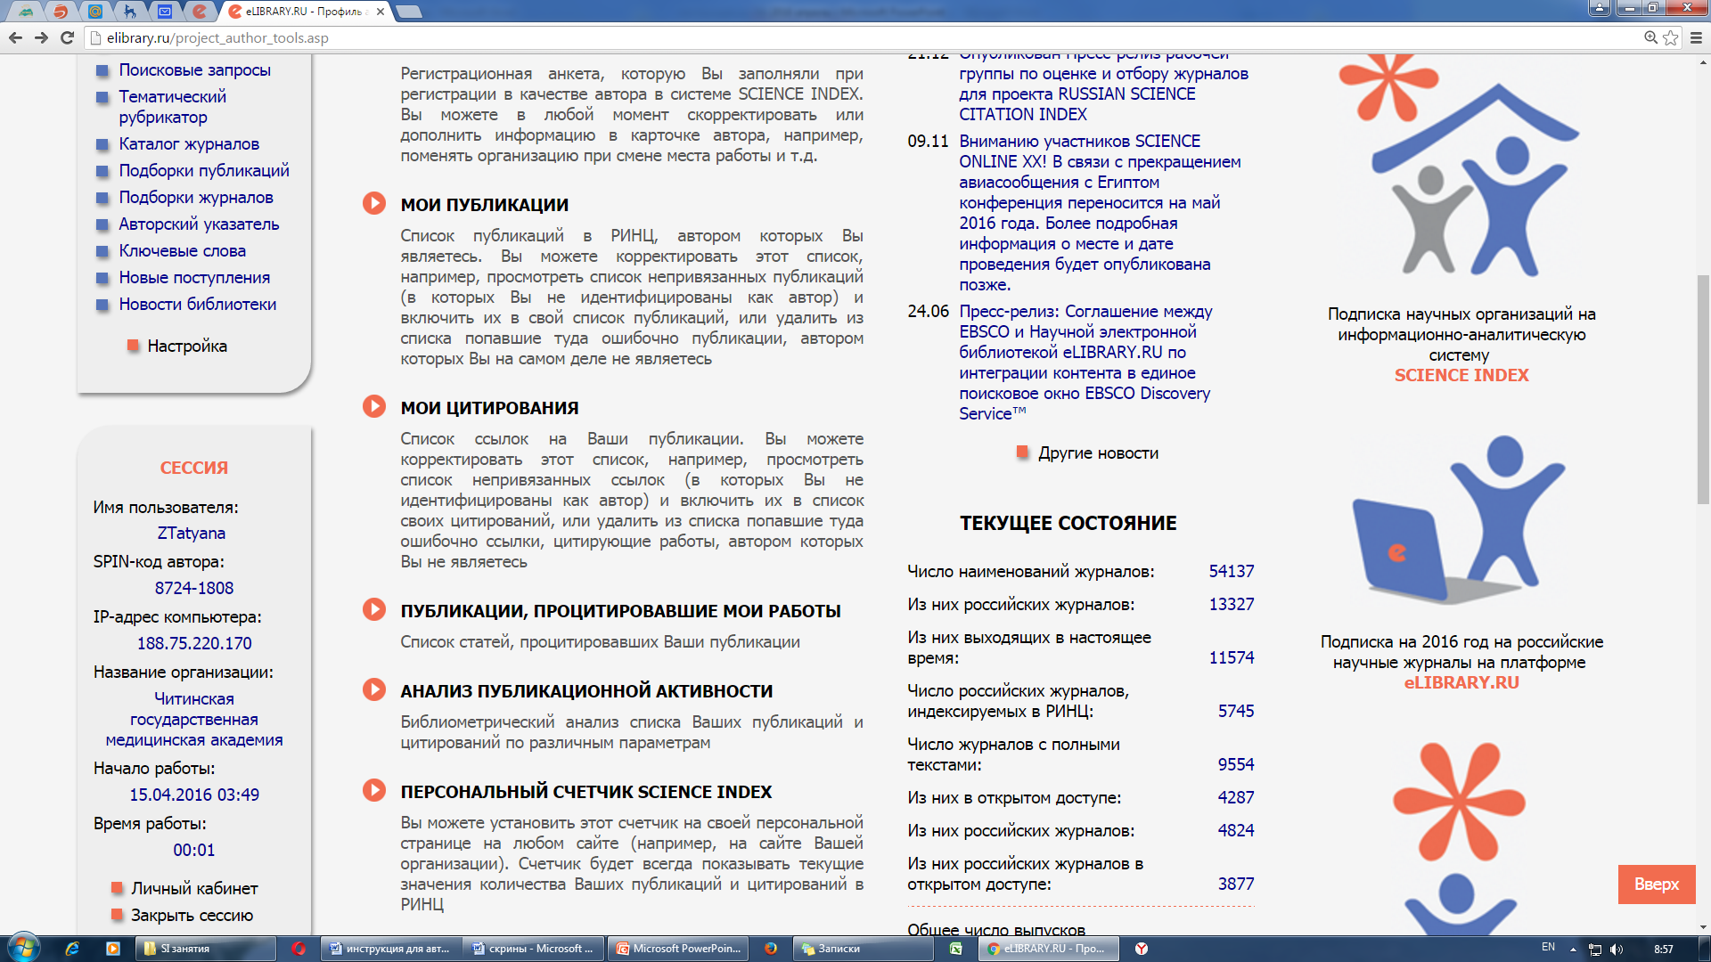

Slide 37
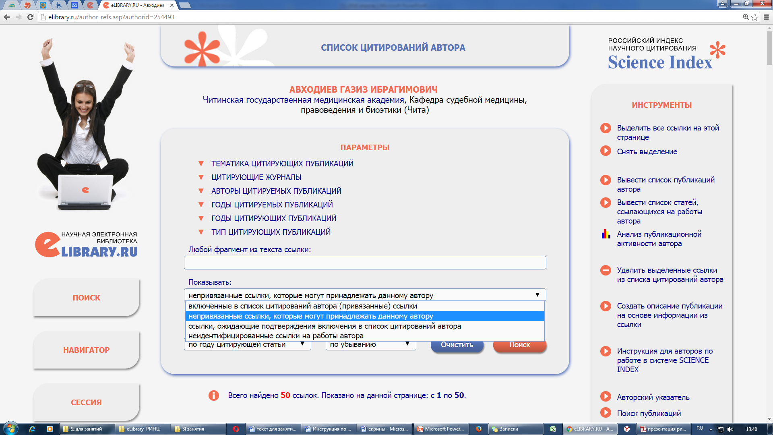

Slide 38
Поиск публикаций автора: если работа есть в БД РИНЦ, но нет в списке Ваших публикаций. Возможны ошибки в написании фамилии или нет соответствия между организацией и автором. Это можно исправить на странице с библиографическим описанием данной публикации.

Slide 39
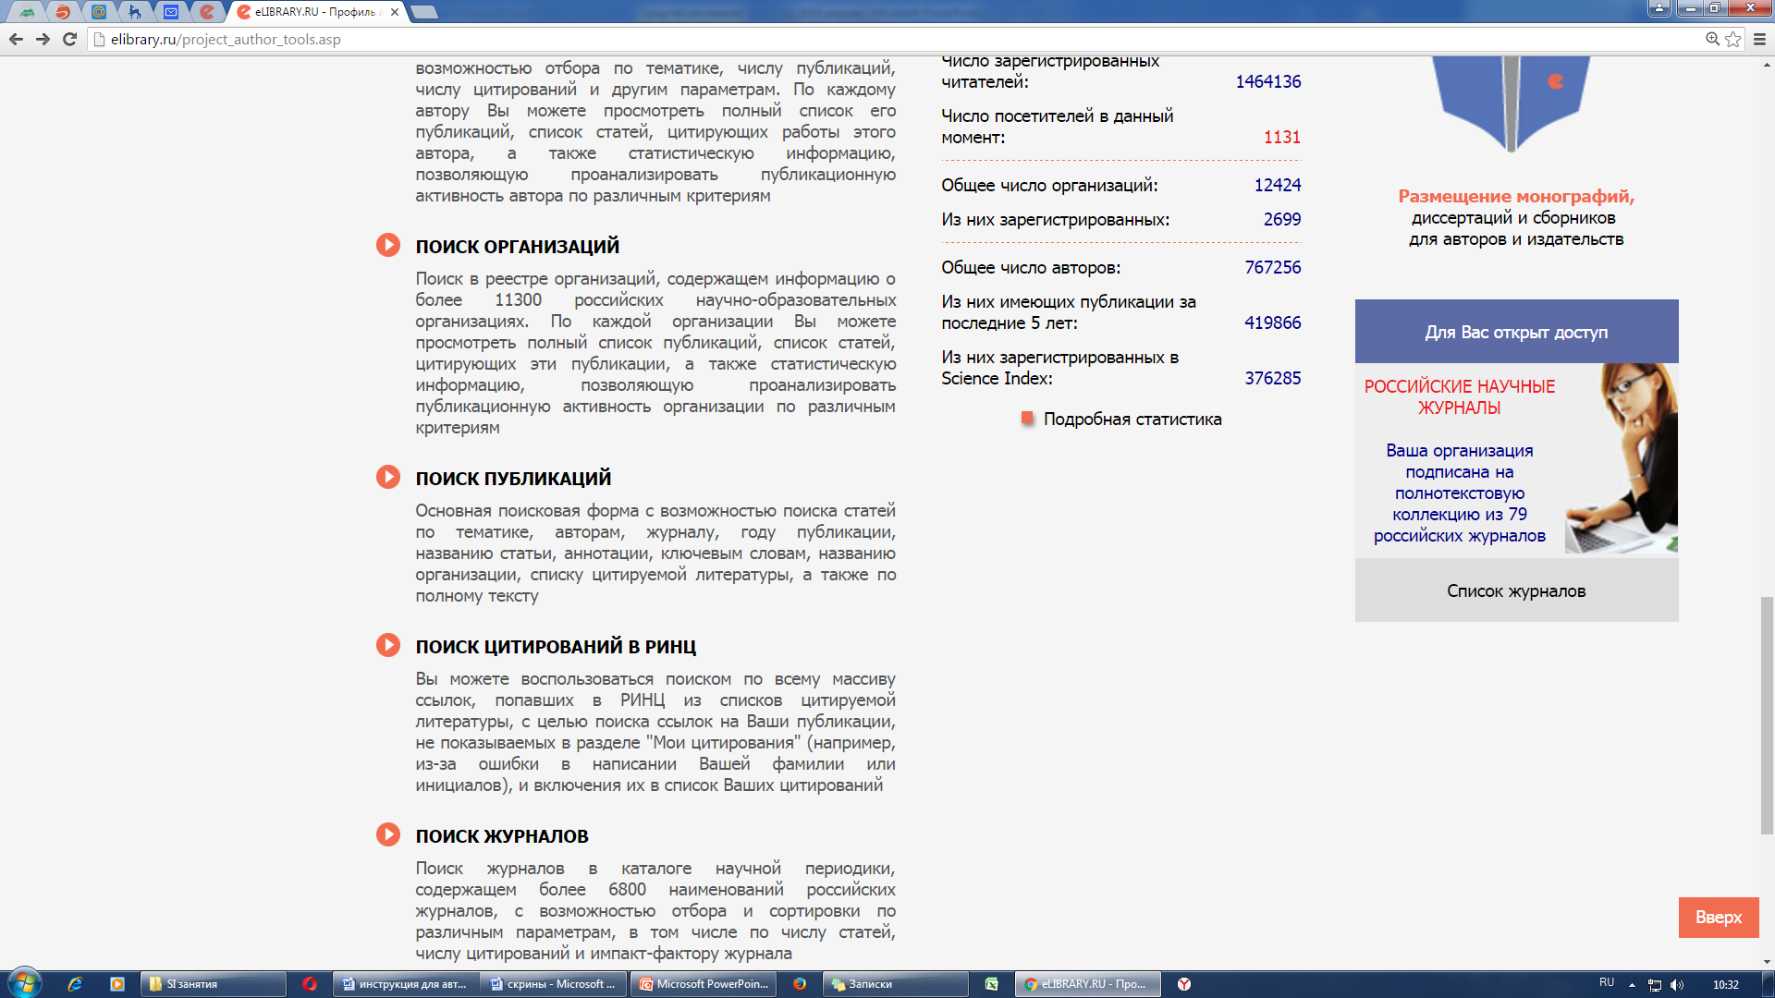
Выбрать раздел Поиск публикаций

Slide 40
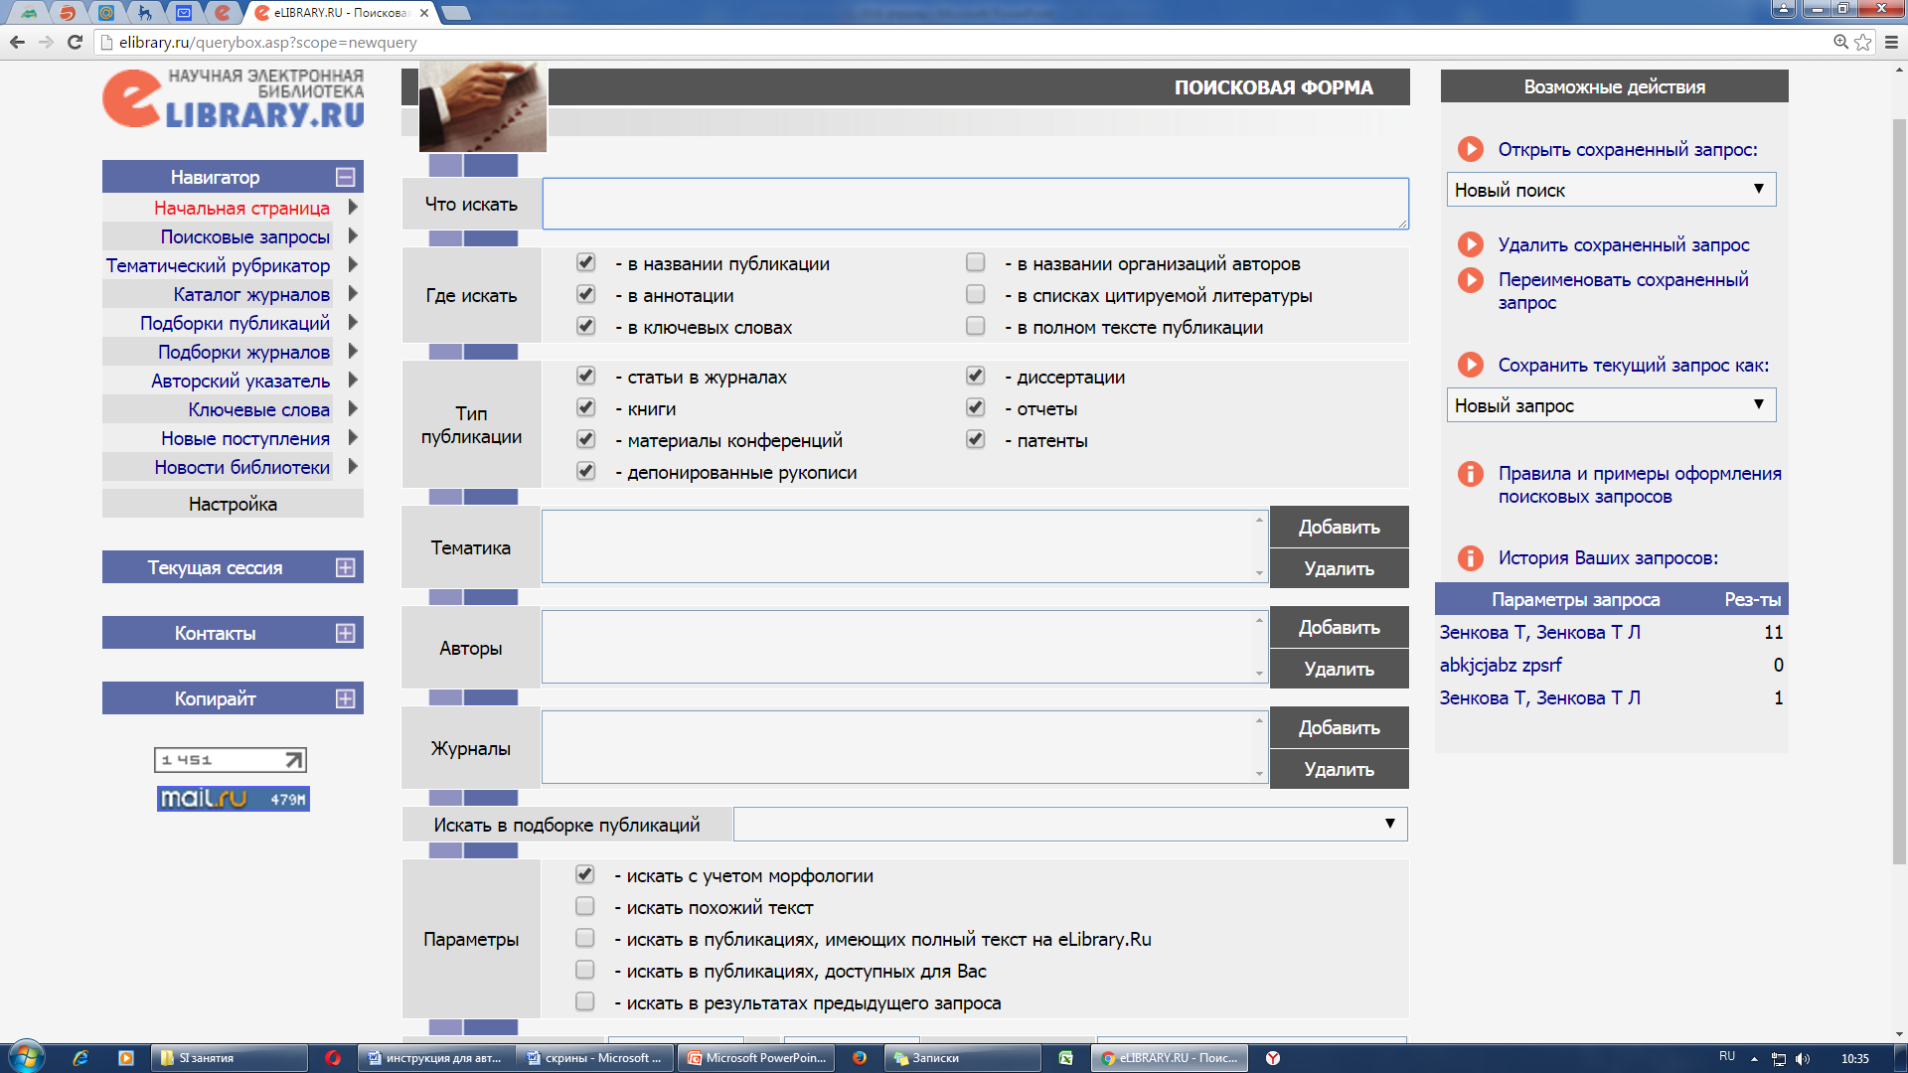
Поиск по фамилии на рус. и англ. яз. Различные варианты написания Вашей фамилии

Slide 41
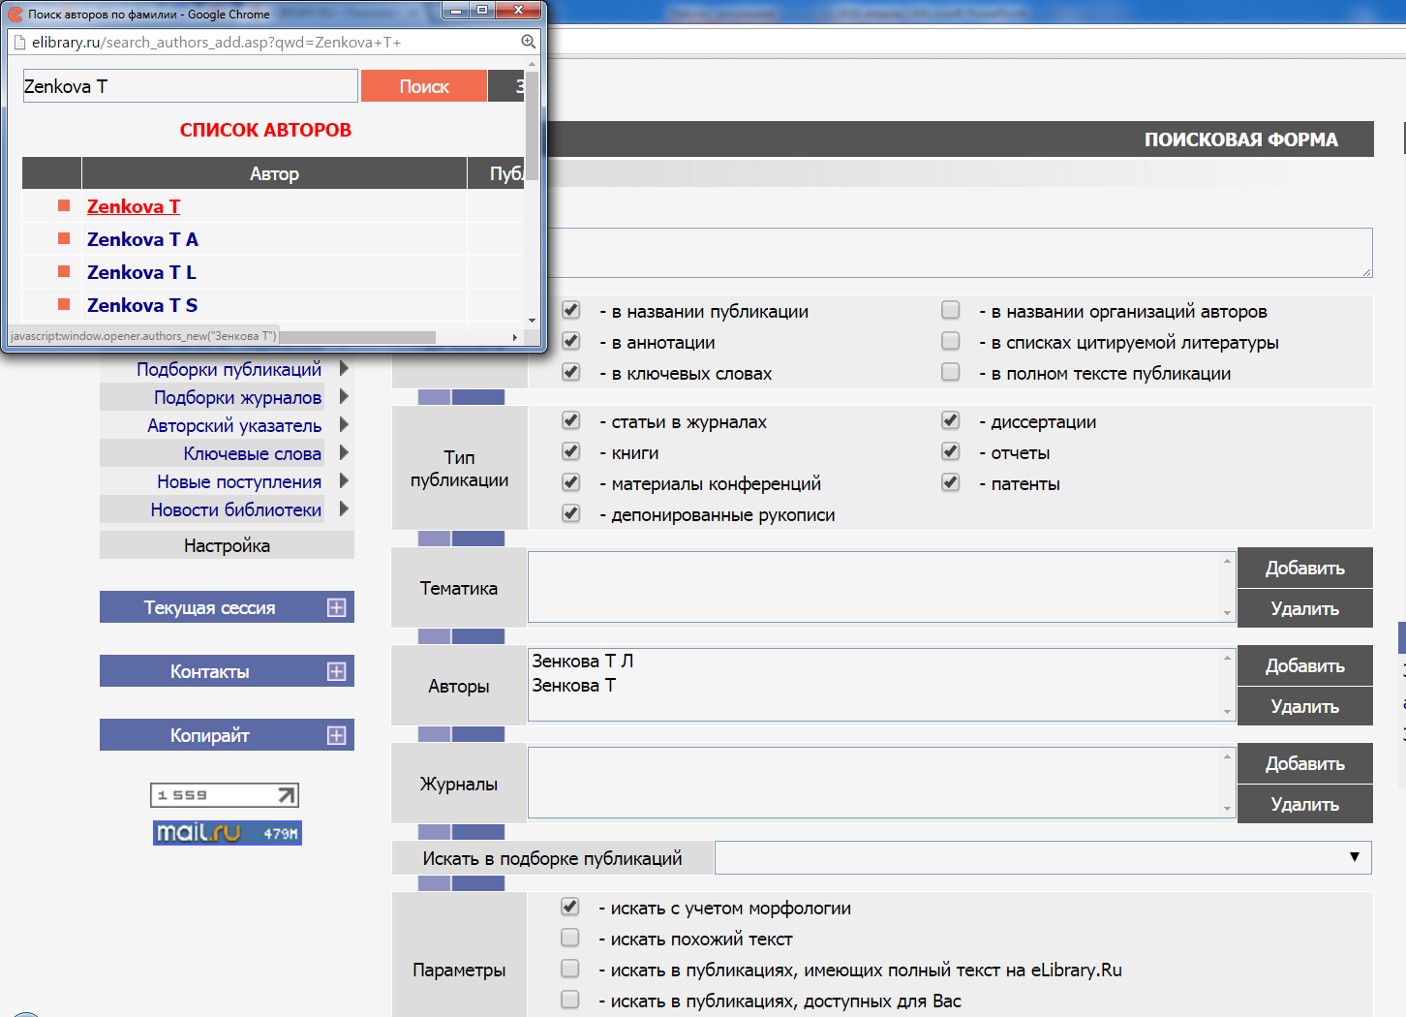

Slide 42
Красной звездочкой отмечены работы, которые уже включены в список Ваших публикаций.

Slide 43
Если работа не включена в Ваш список, перейдите на страницу с ее библиографическим описанием (кликнув по названию) и выберите «Добавить публикацию в список моих работ» справа.

Slide 44
Также не все ссылки могут быть показаны в списке непривязанных. Возможны ошибки в фамилии или автор не указан. Это можно исправить в разделе «Поиск цитирований в РИНЦ».

Slide 45
Поиск цитирований автора:

Slide 46
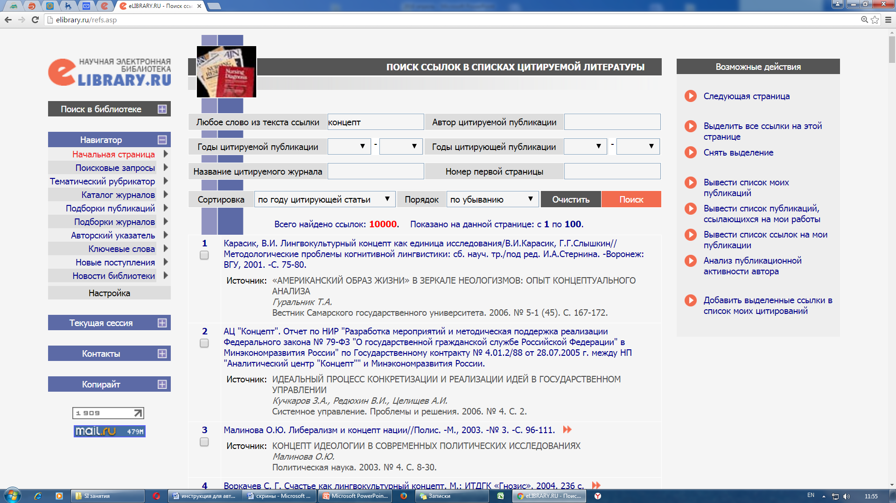
Любое слово из текста ссылки или фамилия автора:

Slide 47
Раздел «Анализ публикационной активности автора» содержит библиометрический анализ списка Ваших публикаций и цитирований по различным параметрам.

Slide 48
Можно посмотреть: -Число самоцитирований. -Число публикаций в российских журналах из перечня ВАК. -Распределение Ваших публикаций по годам, -по журналам -по числу цитирований и т.д.

Slide 49
Чтобы получить наиболее достоверные данные о цитируемости ученого, следует выполнять Обновление показателей автора: -в разделе «Анализ публикационной активности автора»

Slide 51
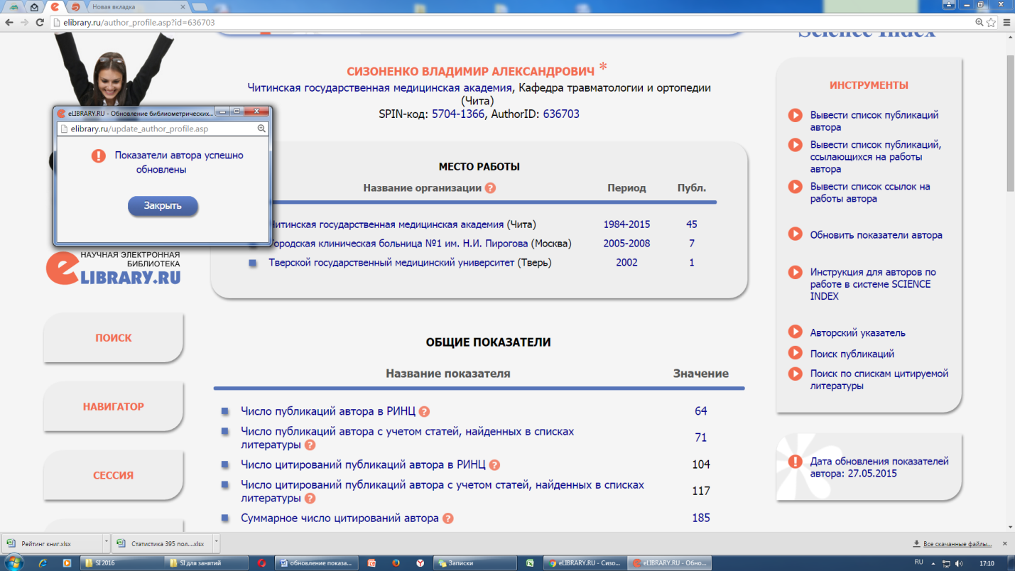

Slide 52
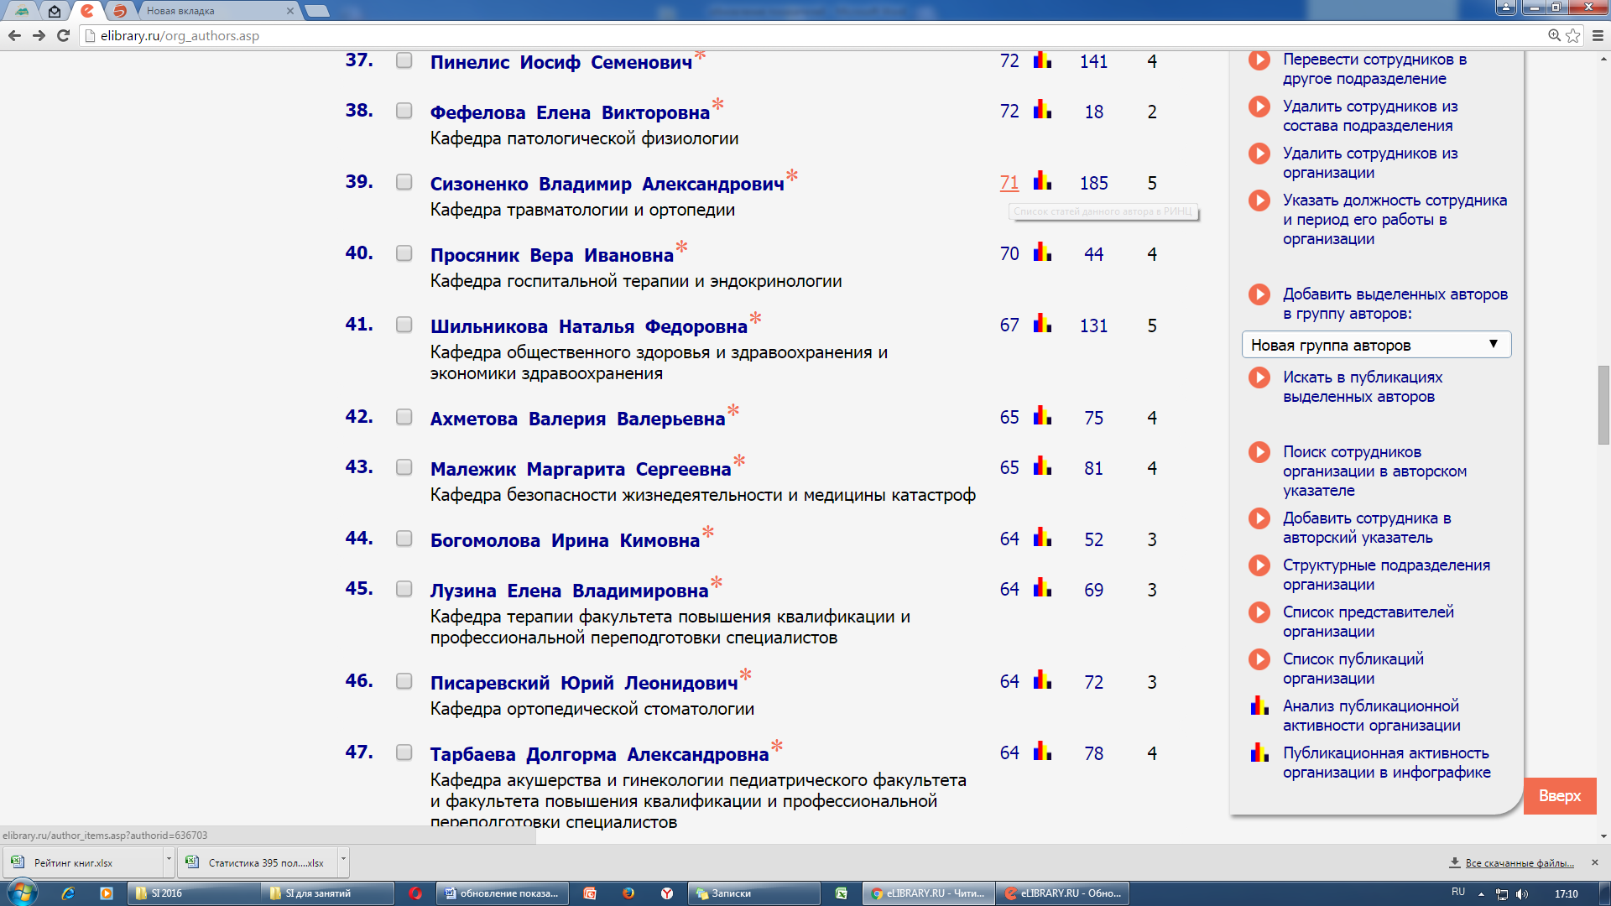
До обновления показателей:

Slide 53
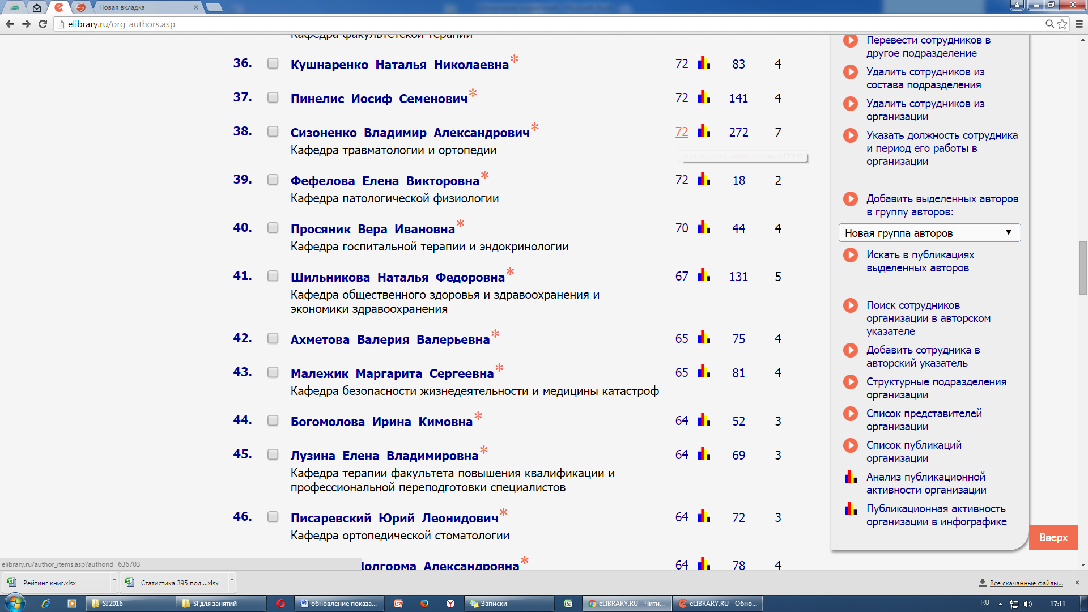
После обновления:

Slide 54
Идентификация организации:
Если ссылка цитирует публикацию, библиографическое описание которой есть в базе данных РИНЦ, то в конце текста ссылки - иконка с красной стрелочкой (в описание)

Slide 55
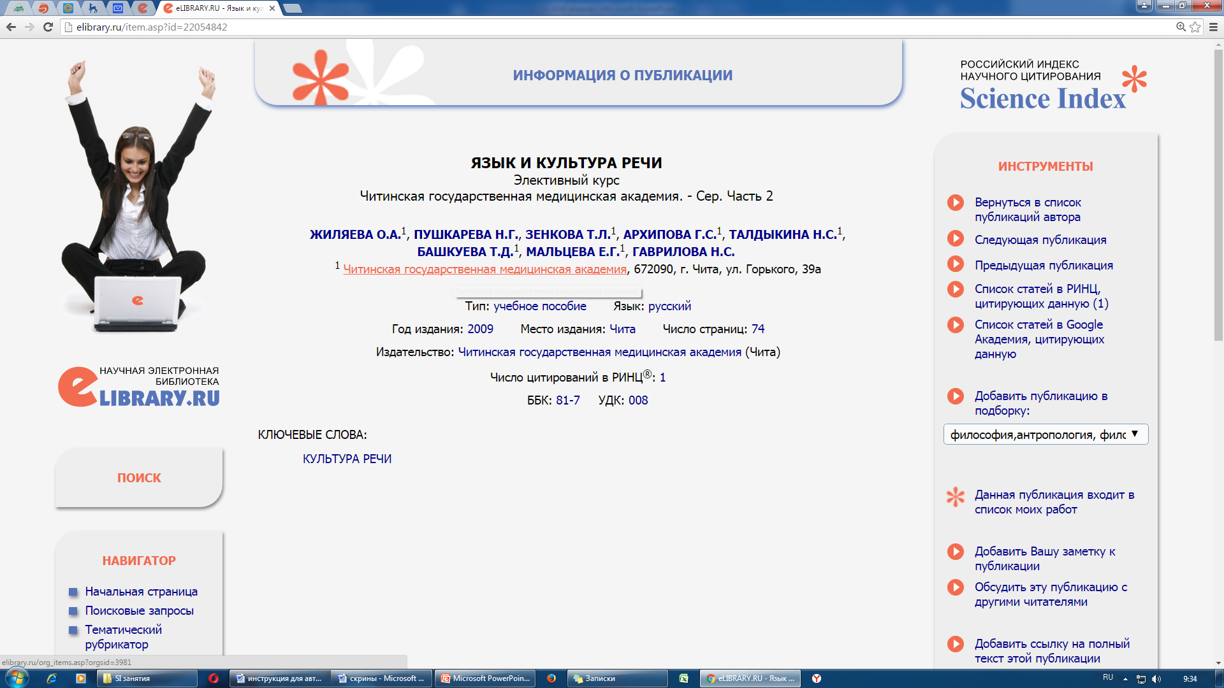
Всплывающая подсказка – если организация идентифицирована

Slide 56
Если подсказки нет - организация не определена или нет соответствия между авторами и организациями. Нужно в разделе «Инструменты» выбрать «Идентифицировать организацию, указанную в публикации в качестве места моей работы»

Slide 57
В дополнительном окне по нормативному списку ВЫБРАТЬ нужную организацию. При щелчке мышью по названию организации направляется заявка на идентификацию данной организации в качестве места работы автора.

Slide 58
На главной странице сайта находится Раздел «Журналы открытого доступа», подраздел «Доступные для Вашей организации журналы»

Slide 59
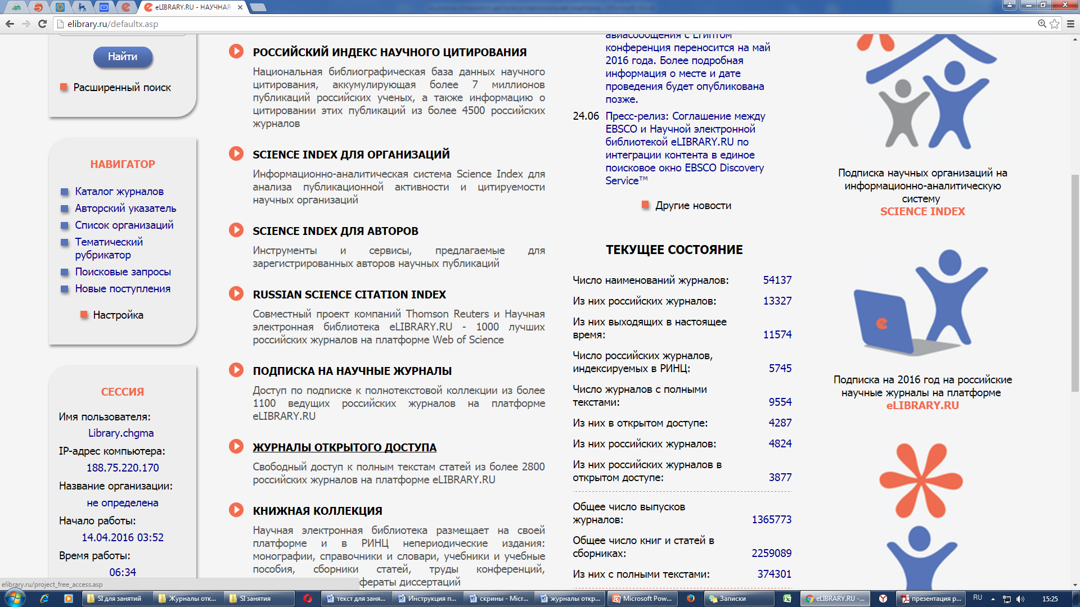
Журналы открытого доступа:

Slide 60
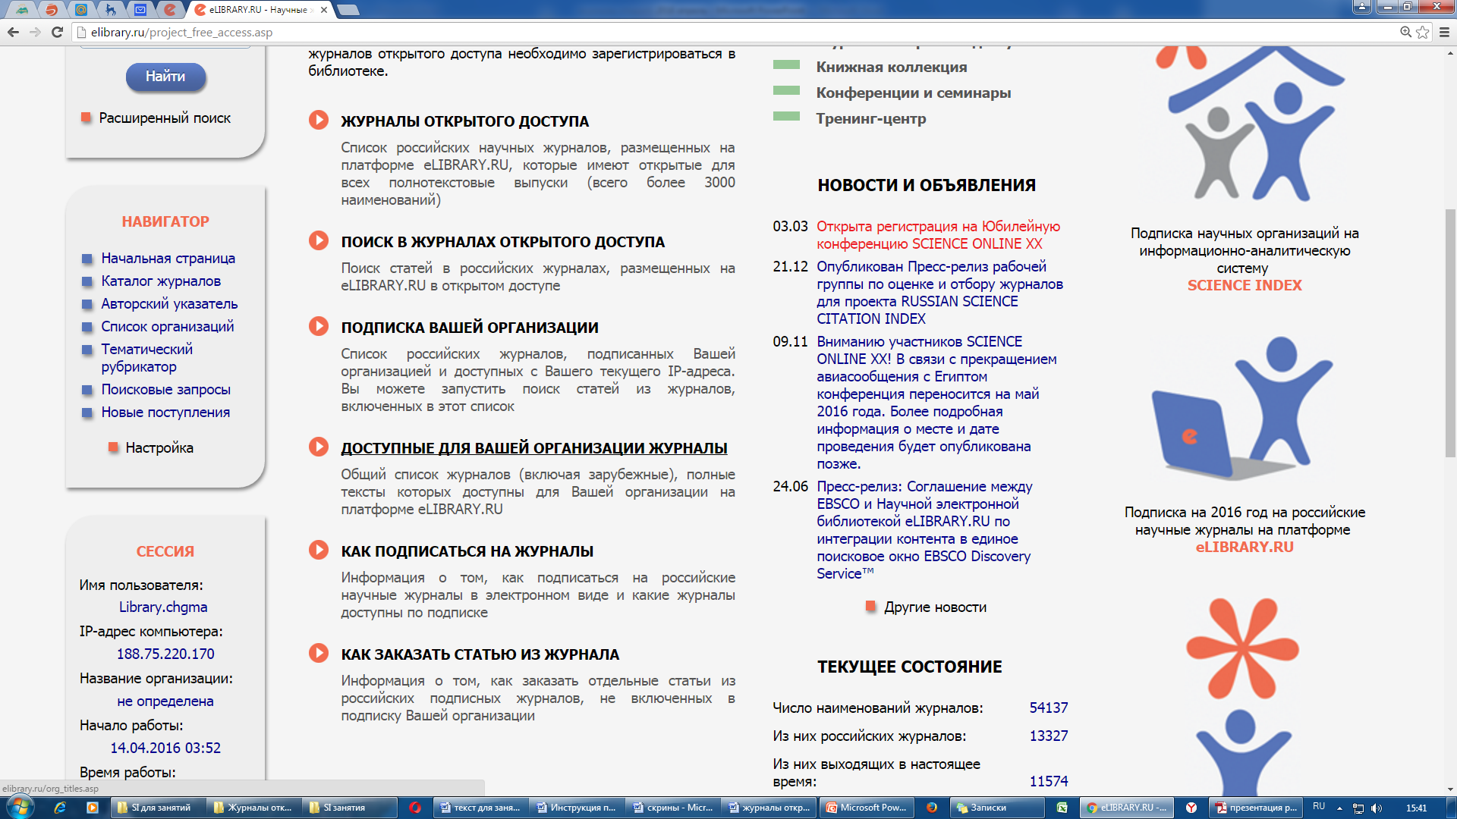
4718 журналов по различным отраслям науки, более 300 из них по медицине

Slide 61
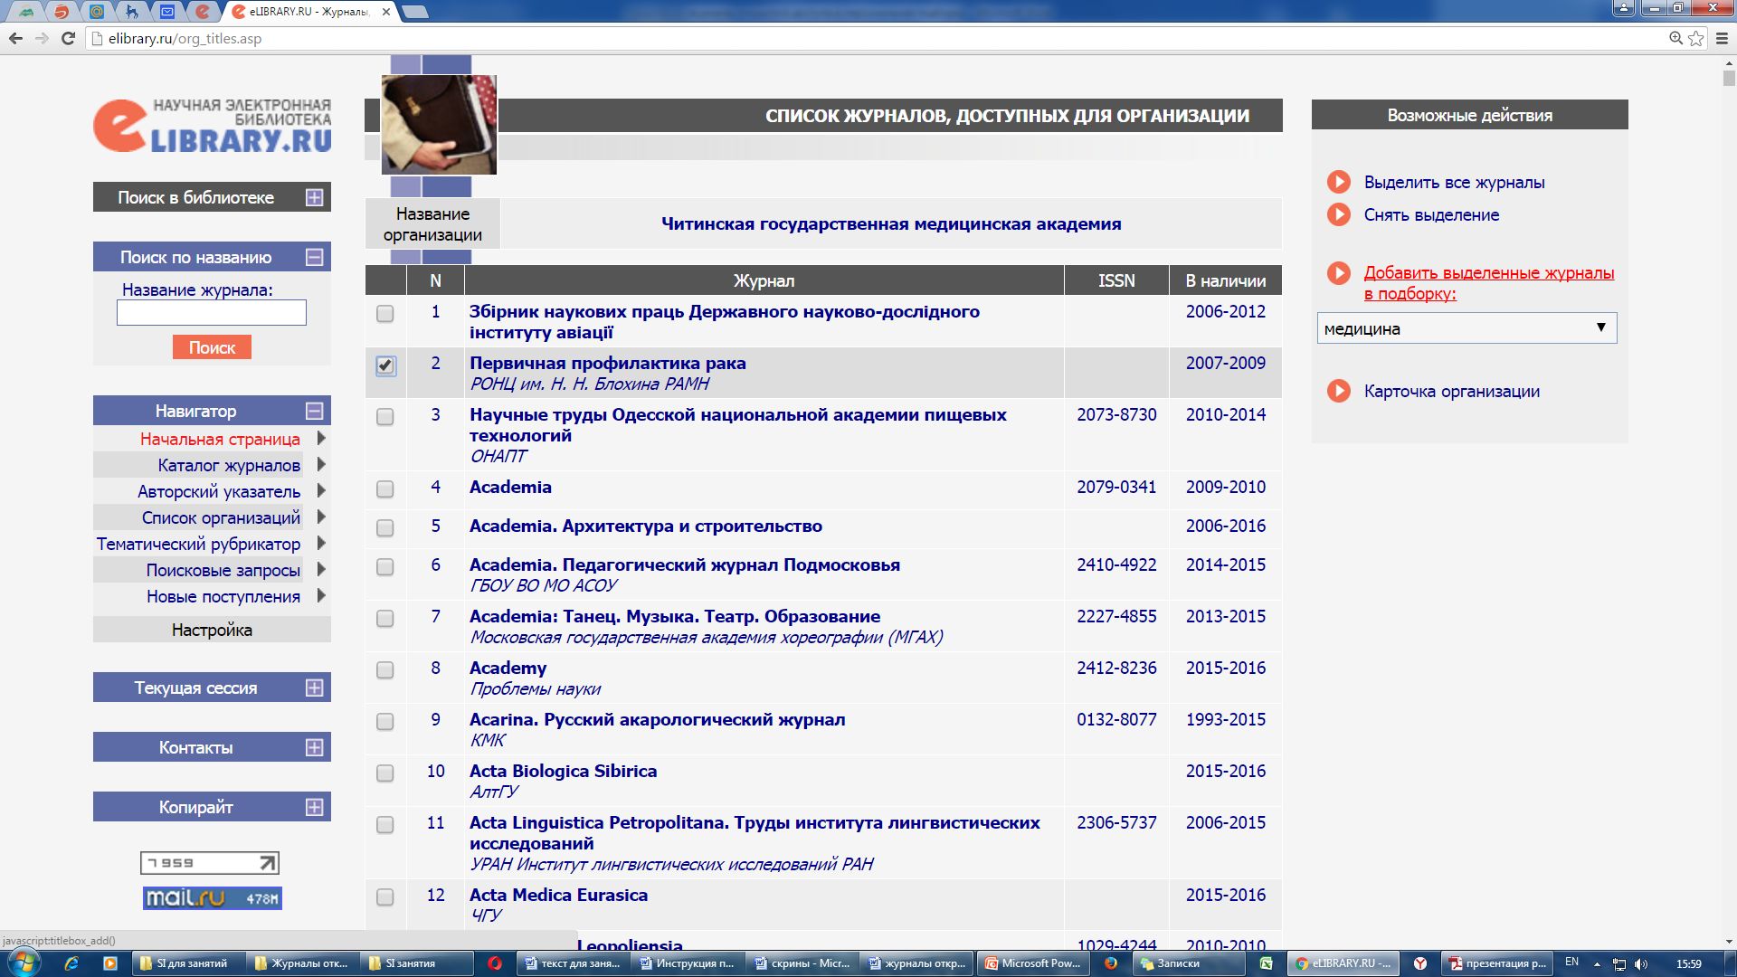
Персональная подборка журналов:

Slide 62
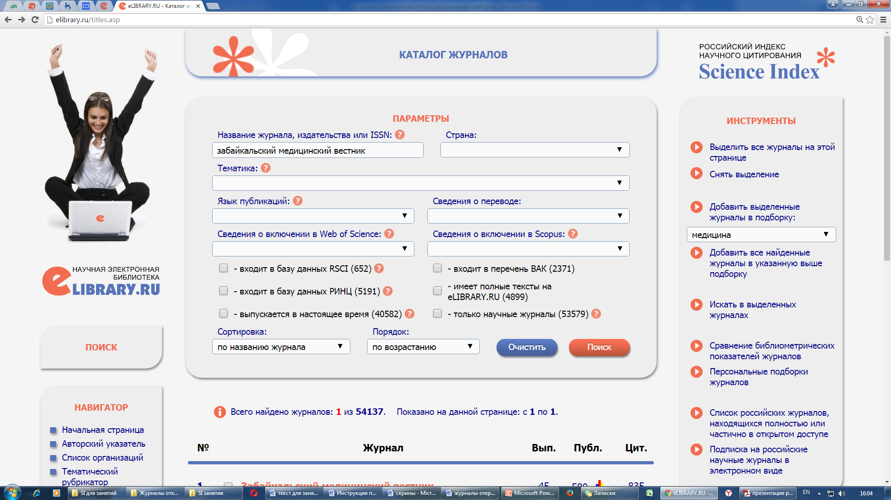
Посмотреть свою подборку журналов:

Slide 63
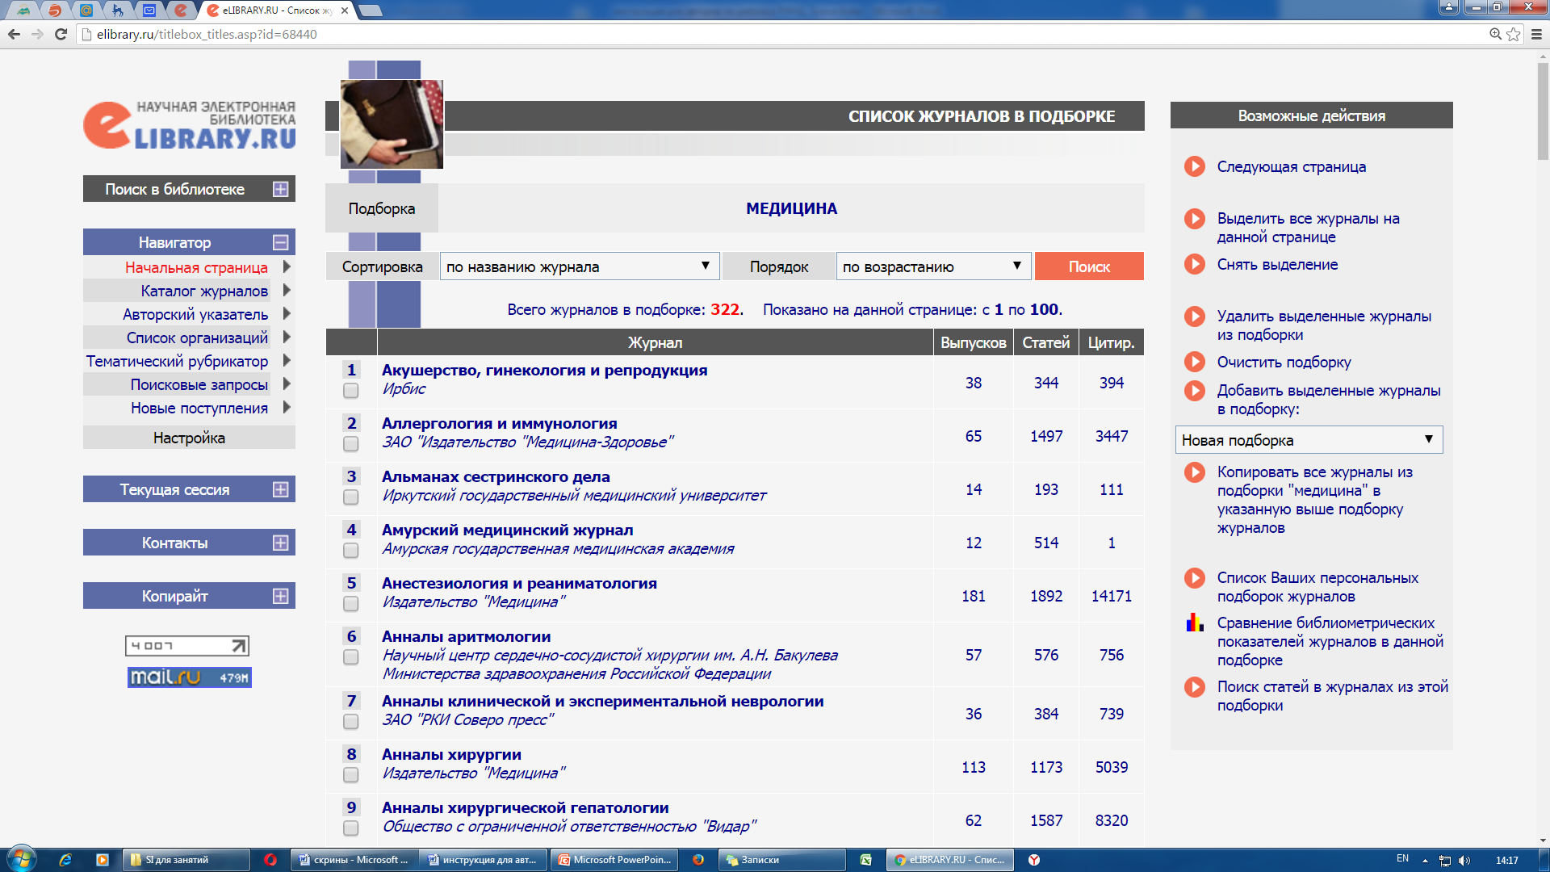

Slide 64
СПАСИБО ЗА ВНИМАНИЕ И ТЕРПЕНИЕ!

